Slide 1
Обеспечение качества в специфических областях и типах систем

Slide 2
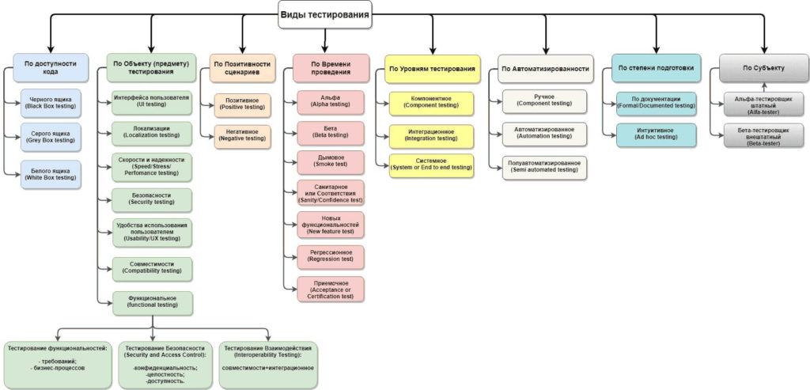

Slide 3
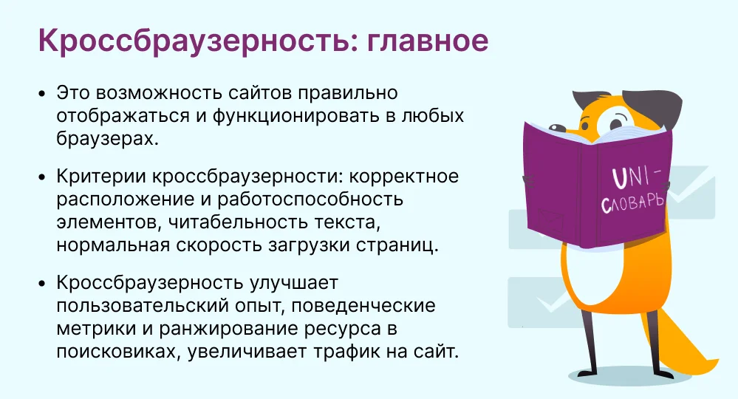
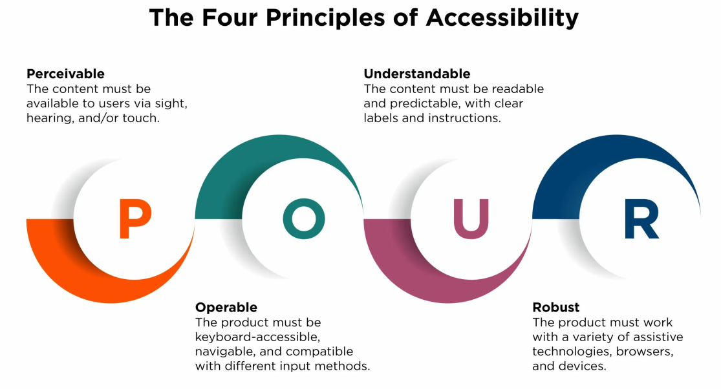
Веб‑приложения: кроссбраузерность, отзывчивость, доступность (WCAG), тестирование форм и валидации
веб‑приложение должно одинаково корректно работать во всех популярных браузерах и на любых устройствах — от смартфона до большого монитора. Кроссбраузерность гарантирует, что верстка и логика не «поедут» в Chrome, Firefox, Safari или Edge, а отзывчивость обеспечивает удобное взаимодействие независимо от размера экрана: элементы автоматически подстраиваются, не перекрывают друг друга и остаются читаемыми.
Доступность по стандартам WCAG делает интерфейс понятным и управляемым для людей с разными особенностями восприятия: текст снабжается подписями, навигация возможна с клавиатуры, цветовые схемы не теряют контраста, а интерактивные элементы имеют понятные метки. Тестирование форм и валидации фокусируется на том, чтобы пользователь не мог отправить некорректные или опасные данные: проверяются обязательные поля, форматы ввода, ограничения длины и защита от вредоносных конструкций, а сообщения об ошибках помогают быстро исправить проблему, а не гадать, что пошло не так.

Slide 4
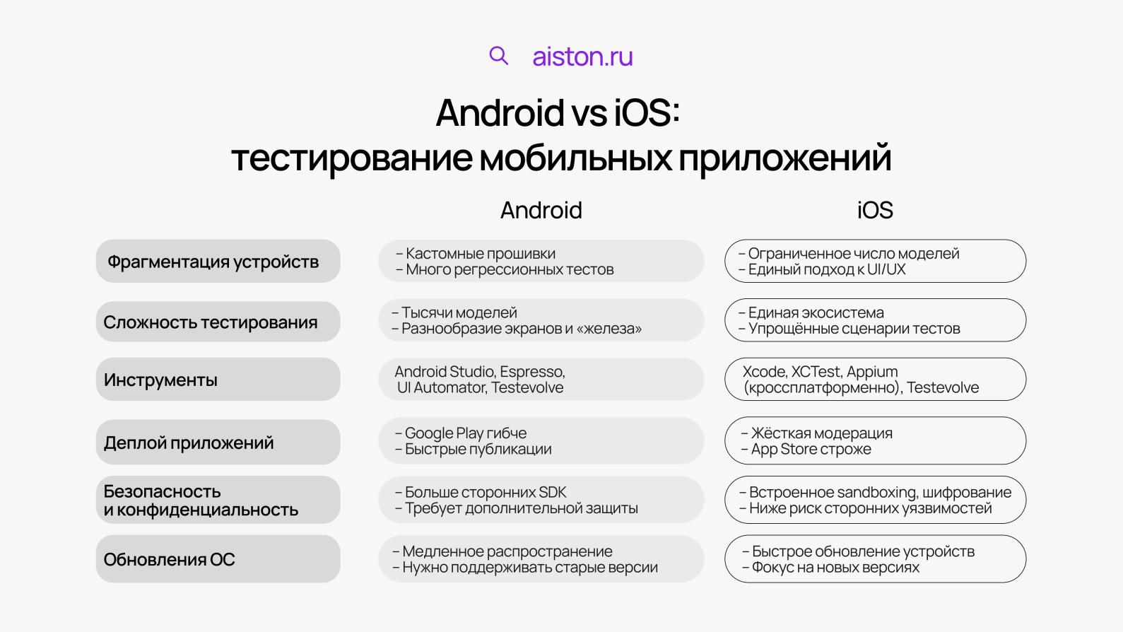
Мобильные приложения: тестирование на разных устройствах, версиях ОС, разрешениях экрана
разнообразие мобильных устройств создаёт сложный «зоопарк» характеристик, и приложение обязано стабильно работать на разных смартфонах и планшетах — вне зависимости от производителя, диагонали экрана и аппаратных возможностей. Тестирование на множестве устройств помогает выявить проблемы, которые не видны в эмуляторах: например, выгрузку приложения из памяти на слабых гаджетах или некорректную отрисовку на экранах с нестандартным соотношением сторон.
Версии ОС вносят свои правила: новые релизы могут менять поведение системных функций, а старые — не поддерживать современные API, поэтому проверяют как минимальную поддерживаемую версию, так и самые свежие сборки. Особое внимание уделяют разрешениям экрана и плотности пикселей: интерфейс должен масштабироваться без потери читаемости, кнопки оставаться удобными для нажатия пальцем, а поворот экрана — сохранять состояние и не сбрасывать введённые данные.

Slide 5
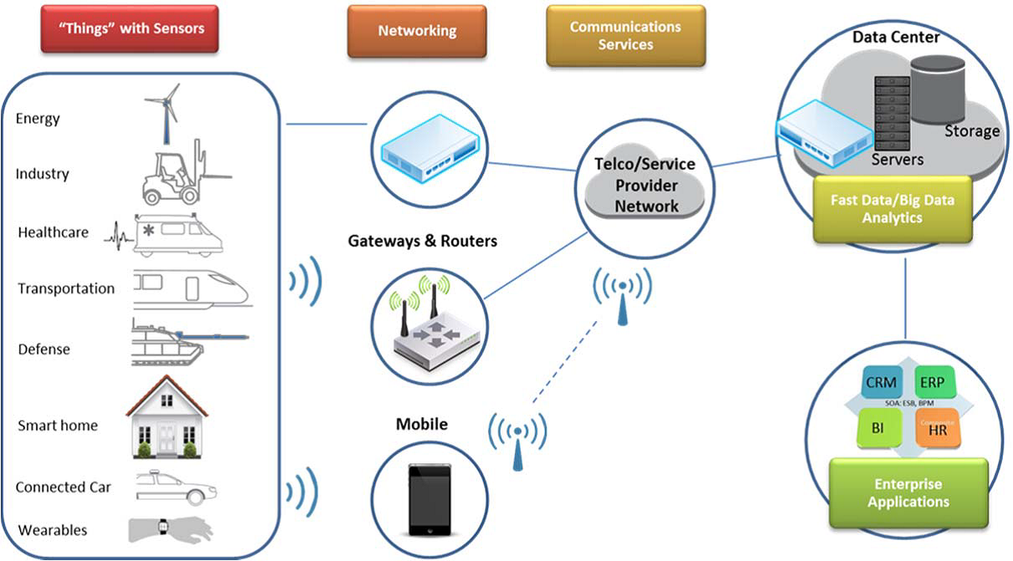
Встроенные и IoT‑системы: тестирование в среде, близкой к реальной, ограничения ресурсов
встроенные и IoT‑системы тесно связаны с физическим миром, и их корректность проверяется именно в условиях, максимально похожих на эксплуатационные. Это не просто запуск кода, а воспроизведение реальных факторов: перепадов напряжения, вибраций, экстремальных температур, электромагнитных помех и нестабильной связи. Для этого используют климатические камеры, стенды с регулируемым питанием и имитаторы датчиков, чтобы точно контролировать входные сигналы и безопасно воспроизводить редкие или опасные сценарии.
Ограничения ресурсов — ключевой фактор: малый объём памяти, низкая вычислительная мощность и жёсткие требования к энергопотреблению напрямую влияют на поведение системы. В тестах проверяют пиковое использование RAM и стека, энергопотребление в разных режимах, реакцию на нехватку памяти и соблюдение временных ограничений для критичных операций. Такой подход позволяет выявить проблемы, которые проявляются только на реальном железе и не видны в симуляторах.

Slide 6
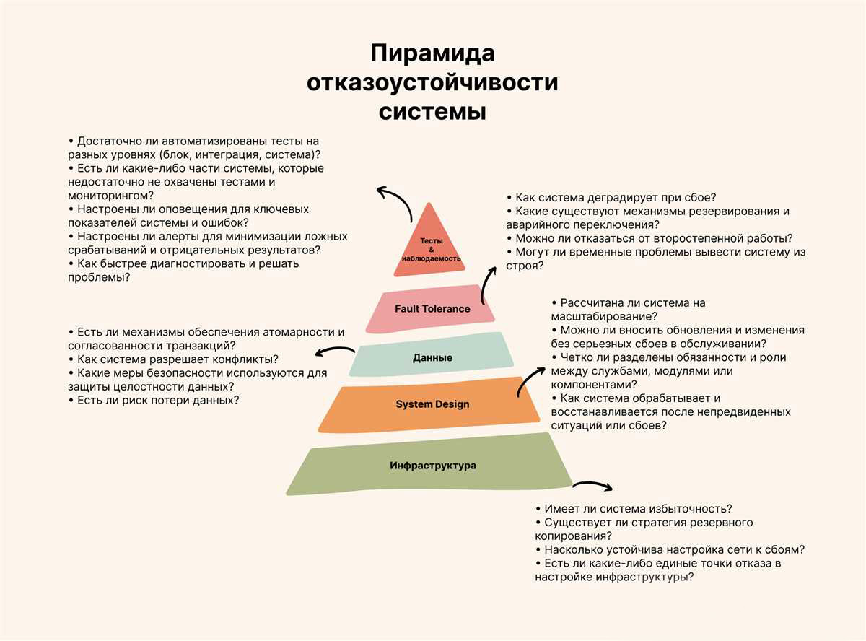
Высоконагруженные системы: тестирование производительности, масштабируемости, отказоустойчивости
высоконагруженная система должна стабильно обслуживать множество пользователей с предсказуемым временем отклика даже в пиковые моменты. Тестирование производительности фокусируется на ключевых метриках: времени отклика, пропускной способности и проценте ошибок, а также на утилизации ресурсов (CPU, память, диск, сеть) — это помогает найти узкие места, часто скрытые в базе данных, кэше или сетевом взаимодействии.
Масштабируемость показывает, как система увеличивает производительность при добавлении ресурсов: проверяют горизонтальный и вертикальный рост, ищут точки насыщения и случаи отрицательной масштабируемости, когда добавление серверов не помогает или даже ухудшает ситуацию. Отказоустойчивость подтверждает, что система продолжает работать при сбоях отдельных компонентов: тестируют сценарии отказов (падение сервера, потеря сети, отказ БД) и механизмы восстановления (автоперезапуск, failover, повторные попытки), чтобы убедиться, что сервис не теряет данные и остаётся доступным для пользователей.

Slide 7
Финансовые и медицинские системы: требования к безопасности, аудиту, соответствию регуляторным стандартам
в финансовых и медицинских системах цена ошибки — это деньги, здоровье и юридические последствия, поэтому безопасность закладывается как фундамент архитектуры. Защита строится на шифровании данных (в передаче и хранении), строгой аутентификации, разграничении прав и контроле целостности операций: каждая финансовая транзакция или медицинская запись должна иметь цифровой «отпечаток», исключающий незаметную подмену.
Аудит фиксирует все значимые действия с максимальной детализацией и в неизменяемом виде: кто, когда, над чем и с каким результатом провёл операцию. Соответствие регуляторным стандартам — это не разовая проверка, а непрерывный процесс: в России это требования Банка России, ГОСТ Р 57580, ФЗ‑152, ФЗ‑323 и ФЗ‑187, а в международных проектах — PCI DSS и HIPAA. Эти нормы задают конкретные критерии: минимальные данные, контроль доступа, сроки хранения логов, регулярные проверки и управление инцидентами.

Slide 8
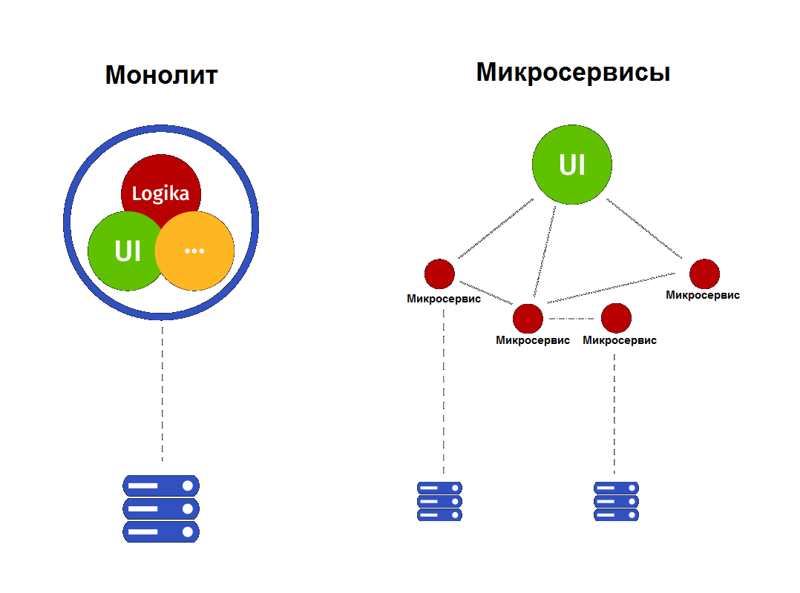
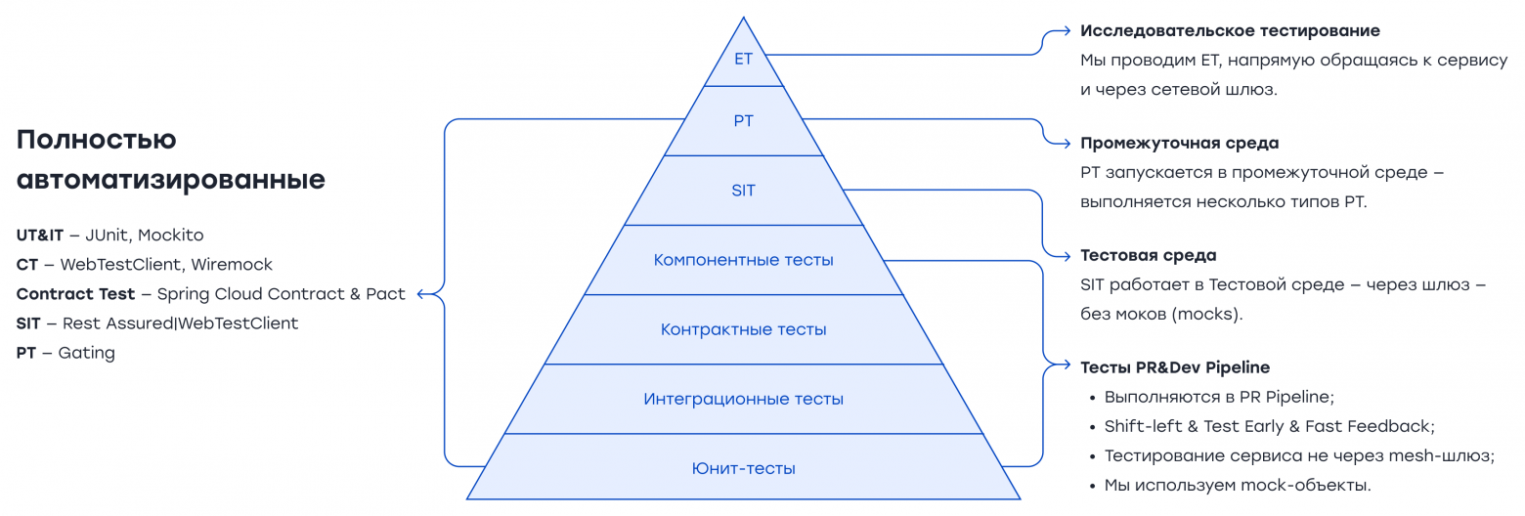
Микросервисная архитектура: контрактное тестирование, тестирование взаимодействия сервисов
микросервисная архитектура разделяет систему на независимые части, и надёжность всей платформы зависит от того, насколько корректно сервисы «понимают» друг друга. Контрактное тестирование фиксирует чёткие правила обмена данными: форматы запросов и ответов, обязательные и опциональные поля, типы данных. Контракты оформляют в виде понятных описаний, по которым автоматически проверяют соответствие реального поведения сервисов ожидаемым правилам.
Тестирование взаимодействия показывает, как сервисы работают вместе в реальных условиях: проверяют всю цепочку передачи данных, обработку ошибок, поведение при задержках и отказах. Специально моделируют нестабильные ситуации — медленные ответы, отключение отдельных сервисов, потерю сообщений — чтобы убедиться, что система устойчива, использует механизмы повторных попыток и таймаутов, а данные остаются согласованными даже при сбоях.

Slide 9
Базы данных: проверка целостности данных, миграций, индексов, производительности запросов
база данных — основа надёжности приложения, и её качество определяется не только скоростью, но и корректностью, стабильностью и предсказуемостью. Проверка целостности гарантирует, что данные остаются правильными и непротиворечивыми: используют ограничения на обязательные поля, уникальность, допустимые значения и связи между таблицами, а также периодически ищут расхождения и «осиротевшие» записи.
Миграции меняют структуру базы при развитии приложения, и их обязательно тестируют в изолированной среде: проверяют корректное применение изменений, сохранность данных, логику преобразования и возможность отката при ошибках. Индексы ускоряют поиск, но требуют баланса: ищут нужные индексы для частых запросов, убирают неиспользуемые и следят, чтобы они не замедляли операции записи. Производительность запросов анализируют на реалистичных объёмах данных, строят планы выполнения и оптимизируют формулировки, чтобы избежать долгих операций и перегрузки системы.

Slide 10
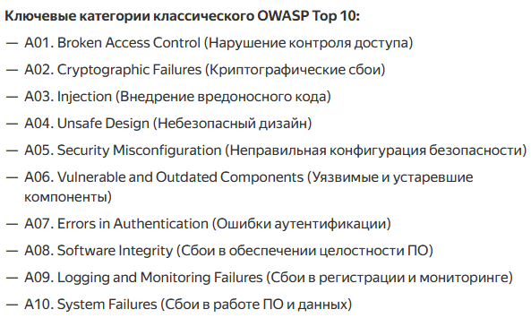
Безопасность как часть качества: OWASP Top 10, базовые проверки уязвимостей, интеграция с процессом разработки
безопасность — это неотъемлемая часть качества продукта, а не отдельная задача на финальном этапе. OWASP Top 10 выделяет самые распространённые и опасные уязвимости, на которые стоит обращать внимание в первую очередь: ошибки валидации данных, неправильная настройка доступа, раскрытие внутренней информации через сообщения об ошибках. Эти риски закрывают простыми, но обязательными приёмами: проверкой и очисткой входных данных, шифрованием чувствительных полей и ограничением подробностей в ответах.
Базовые проверки включают поиск мест, где внешние данные сразу используются без контроля, проверку механизмов аутентификации и управления сессиями, а также аудит настроек инфраструктуры — отключённые тестовые режимы, отсутствие учётных записей по умолчанию, закрытые лишние порты. Интеграция в процесс разработки делает безопасность регулярной практикой: проверки добавляют на этапе проектирования, в код включают тесты на обработку некорректных данных, перед коммитом запускают автоматические проверки, а на финальных этапах проводят целенаправленный поиск уязвимостей.

Slide 11
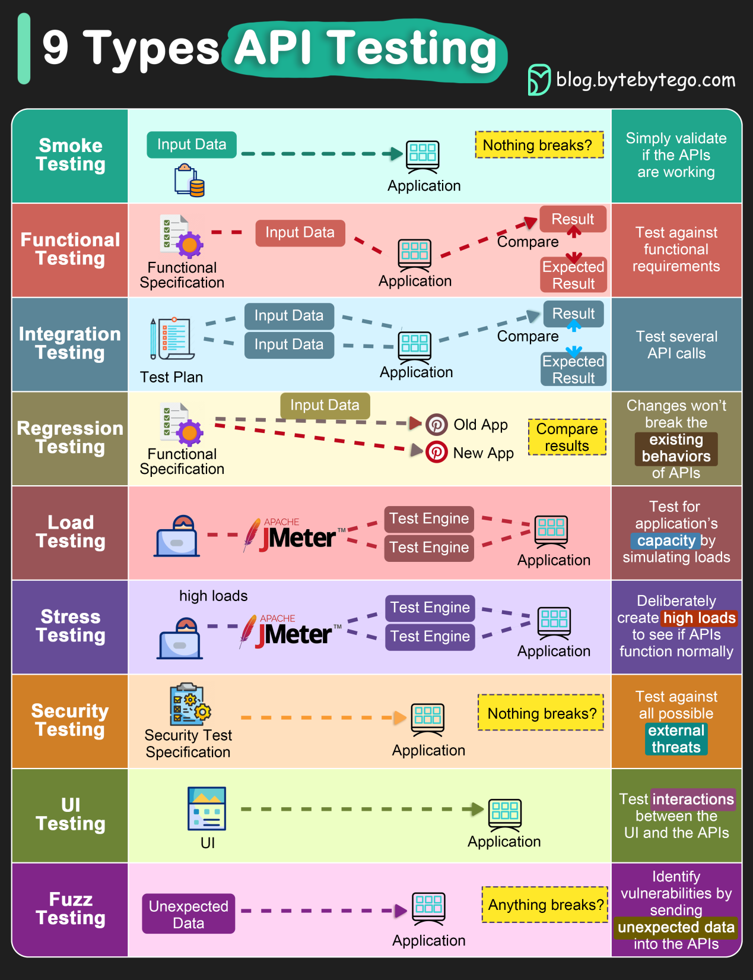
Особенности тестирования API: валидация схем, обработка ошибок, лимиты и квоты
API — это интерфейс взаимодействия компонентов, и его надёжность определяется не только фактом ответа, но и качеством данных, прозрачностью ошибок и контролем нагрузки. Валидация схем гарантирует, что запросы и ответы соответствуют ожидаемой структуре: типы данных совпадают, обязательные поля присутствуют, форматы соблюдены. Это предотвращает ошибки дальнейшей обработки и защищает систему от некорректных или потенциально опасных данных.
Обработка ошибок должна быть понятной и безопасной: система чётко сообщает о причине проблемы (неверный формат, нет прав, данные не найдены), использует стандартные коды состояний и избегает раскрытия технических деталей, которые могут помочь злоумышленнику. Лимиты и квоты защищают от перегрузки и нецелевого использования: проверяют поведение на границе лимитов, корректность сообщений о превышении квот и автоматическое восстановление доступа после паузы, чтобы система оставалась стабильной даже при высокой активности.

Slide 12
Адаптация общих практик к специфике домена: примеры из реальных проектов
общие практики тестирования дают базовый набор инструментов, но в каждом домене они приобретают особый смысл и приоритеты. В финансовых системах акцент смещается на защиту денег и доказуемость операций: валидация становится многоуровневой, аудит — максимально детализированным, а любые изменения проходят через строгие процедуры контроля. В медицинских сервисах на первый план выходит приватность и скорость реакции: система должна показывать врачу базовые данные даже при частичных сбоях, а обработка ошибок не должна раскрывать персональные сведения.
В маркетплейсах и логистике критичны масштаб и согласованность: проверяют устойчивость к всплескам нагрузки, корректную обработку неполных и противоречивых данных, восстановление согласованности статусов при рассинхронизации между участниками. В системах учёта лекарств важна не просто корректность, а соответствие нормативам и прозрачность каждой операции: фиксируют не только действия, но и их обоснование, чтобы отчёты для внешних проверок формировались автоматически. Такая адаптация делает тестирование действительно полезным: оно защищает реальные процессы и интересы пользователей, а не просто формально «проверяет код».

